Slide 1



배경음악: 함께라서.mp3 / 공유마당 음원 다운로드, 저작자명(조안나)

Slide 2


Slide 3
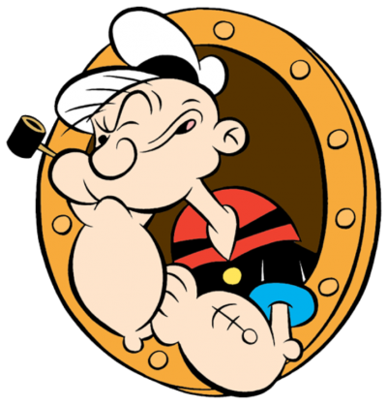

Slide 4
Popeye
킹 피쳐스 신디케이트
연재 시작
이후 75년간 이어짐
TV판 애니메이션 제작
1950년대 중반을 기점으로 텔레비젼에서 방송하기 시작,
1960년대부터 2년동안 새 TV판 애니메이셔 제작
연
혁
1919년 12월
1960년
1933년
1968년
애니메이션 제작
파라마운트 픽쳐스 배급
극장용 단편 시리즈 제작~1957년까지 시리즈 발표
한국에서 방영
g1968년 ‘주먹대장 뽀빠이’ 라는 제목으로 MBC에서 방영

Slide 5
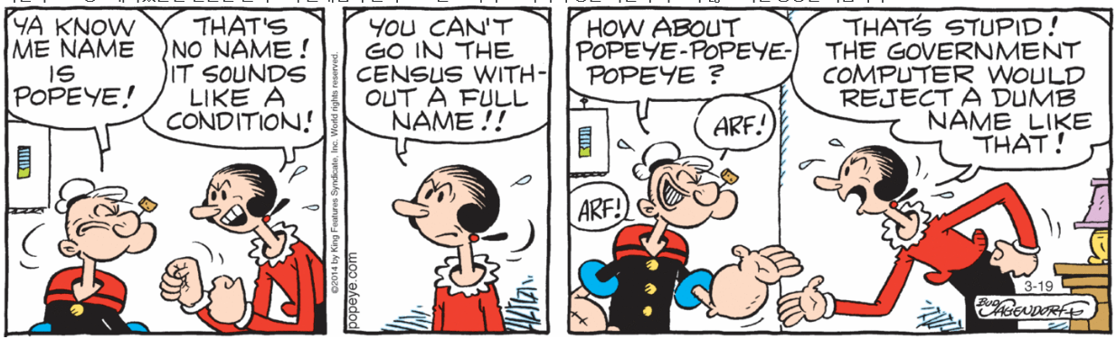
Popeye
▶ 1987년 뽀빠이와 아들(Popeye and Son) 이라는 후속 애니메이션 시리즈 방영
▶ 국내는 1989년 10월 19일~12월 7일까지 KBS에서 매주 목요일 방영
연
혁
* 출처: 나무위키 https://namu.wiki/w/%EB%BD%80%EB%B9%A0%EC%9D%B4

Slide 6
Popeye
•Popeye the sailor(1933-1957)
파라마운트 배급, 플레이셔 스튜디오(1942년부턴 페이머스 스튜디오) 제작, 극장용 단편 시리즈.
애니
메이션
시리즈
•Popeye the sailor(1960-1962)
ABC 방송, 킹 피쳐스 신디케이트 & 래리 하먼 픽쳐스 & 렘브란트 필름 & 할라와 바첼러 & 제럴드 레이 스튜디오 & 잭 키니 프로덕션 & 파라마운트 카툰 스튜디오 제작, TV판 단편 시리즈.
•the all-new popeye hour(1978~1983)
CBS 방송, 해나-바베라 프로덕션 & 킹 피쳐스 신디케이트 제작, TV판 단편 시리즈
•popeye and son(1987)
CBS 방송, 해나-바베라 프로덕션 & 킹 피쳐스 엔터테인먼트 제작, tv판 단편 시리즈.
•the popeye show(2001~2003)
카툰네트워크 방송, 극장판 총집편 재방송 시리즈.

Slide 7
Popeye
영상
시청

